Slide 1
”Så kan kommunen stärka folkhälsan genom friluftsliv”
Pontus Björkman, sakkunnig friluftspolitiska frågor pontus.bjorkman@friluftsframjandet.se
Notes:
https://www.friluftsframjandet.se/om-oss/press-opinion/rapporter/kommuner-friluftsliv-2025 Upplägg: Kort om Friluftsfrämjandet Presentation rapport Några exempel från andra kommuner Rekommendationer

Slide 2
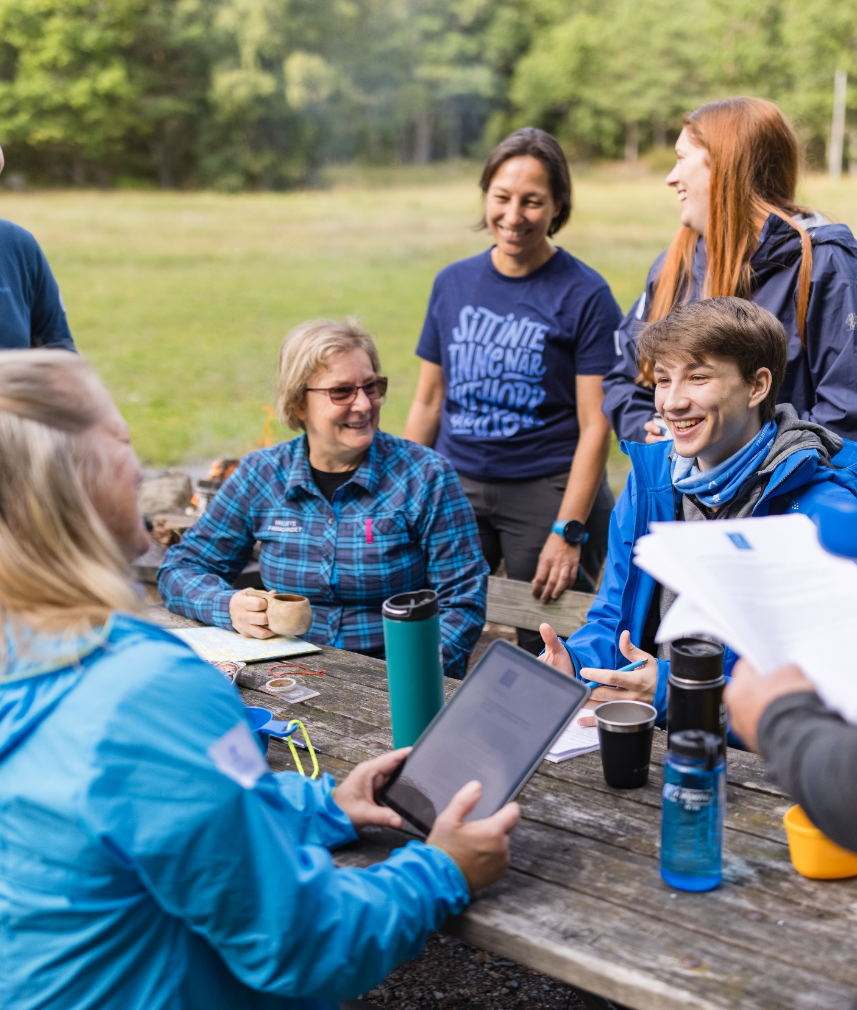
Friluftsfrämjandet – en pigg 133-åring
1892
Syfte: Genom friluftsliv verka för folkhälsa, livsglädje och respekt för naturen.
110 000 medlemmar i 300 lokalavdelningar
Friluftsakademin – 1500 nya utbildade ledare varje år
300 förskolor/skolor – I Ur och Skur, Skogsmulle i förskolan och Skogshjältarna
8 miljoner aktivitetstimmar
Notes:
www.friluftsframjandet.se

Slide 3
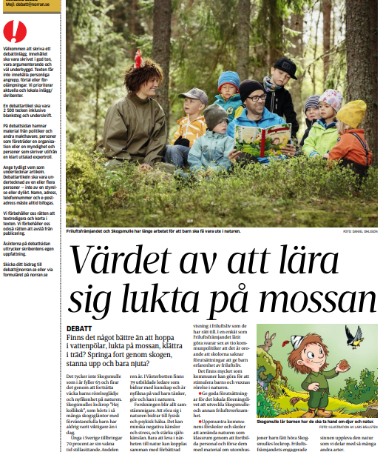
2 miljoner barn sedan starten
Rörelseglädje och kunskap om naturen
Skapar livslång relation till naturen under devisen ”inte störa och inte förstöra”.
11 Skogsmullestigar i Skånes naturreservat – om allemansrätten och naturen
Notes:
Och då ska man ställa denna kunskap mot att andelen barn som vistas varje dag i naturen sjunkit från 78 procent 2003 till 49 procent 2019.

Slide 4
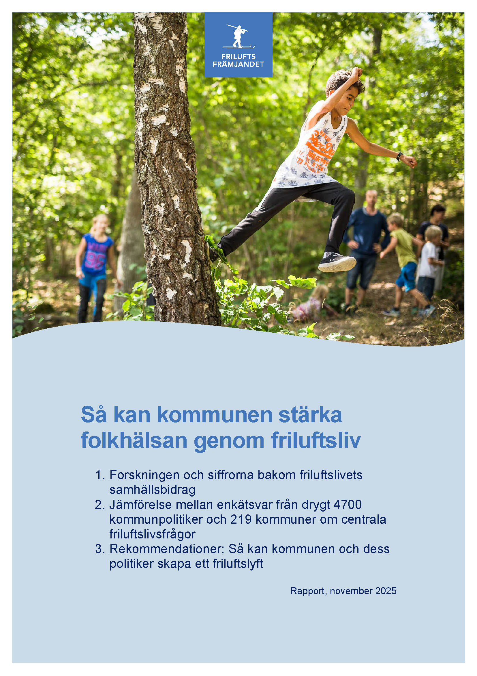
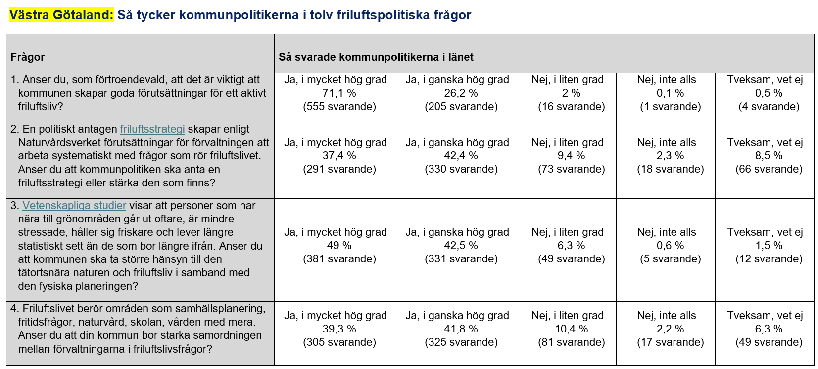
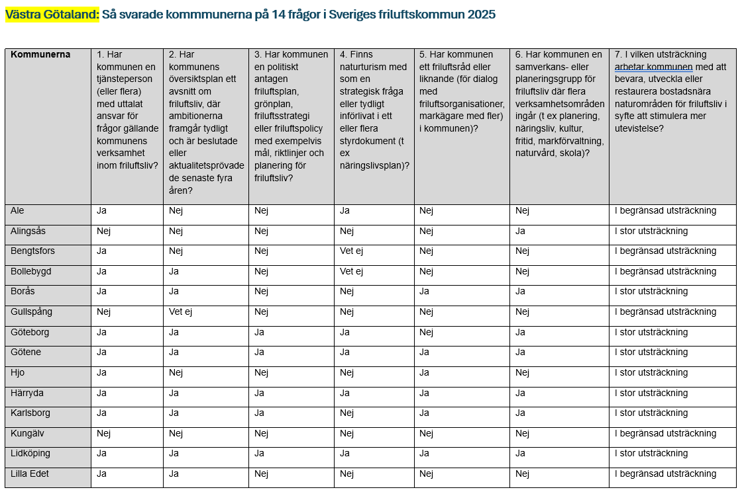
www.friluftsframjandet.se/rapporter
Notes:
Rapporten finns här: https://www.friluftsframjandet.se/rapporter Hej, ska du använda presentationen för att föra en dialog om möjligheter och utmaningar i din kommun eller ditt län, kan det vara en idé att klippa in bilder på tabellerna som rör ditt län. Se tabellerna för ert län i bilagorna 1 och 2.
Friluftsfrämjandet har tagit fasta på en av de första slutsatserna i riksdagens stora uppföljning av de tio nationella målen för friluftspolitiken: Kommuner har en nyckelroll för att skapa goda förutsättningar för friluftslivet. För att underlätta kommuners arbete med friluftsliv har vi tagit fram en kommunrapporten med följande innehåll: 1. Forskningen och siffrorna bakom friluftslivets samhällsbidrag 2. Gjort en enkät som drygt 4700 kommunpolitiker från 289 kommuner har besvarat och jämfört deras svar med vad kommunerna i dag gör (utifrån kommuners svar i enkäten som ligger till grund för Sveriges Friluftskommun 2025, och till viss del 2023). 3. Med utgångspunkt i denna analys har vi sedan skrivit fram fem rekommendationsområden 4. Förutom att svaren presenteras i rikstabeller har vi även tagit fram 21 länstabeller så att man kan jämföra vad kommunpolitikerna i sitt län tycker i tolv frågor, och vad kommunerna i länet gör i fjorton frågor, enligt Sveriges friluftskommun 2025.
Politikerenkäten skickades ut till drygt 30 000 kommunpolitiker, vilket innebär en svarsfrekvens på ca 15 procent. Ungefär hälften av de svarande politikerna sitter i kommunfullmäktige och kommunstyrelsen, andra hälften har uppdrag i nämnder som rör skola/utbildning, sociala frågor, bygg- och stads/samhällsplanering, kultur/fritid, miljö, näringsliv/välfärd, teknik/fastighet och hälsa/vård.
Jämförelsen visar att kommunpolitikerna i flera frågor har högre ambitioner än vad kommunerna i dag gör.

Slide 5
”Stödja människors möjligheter att vistas ute i naturen och utöva friluftsliv där allemansrätten är en grund. Alla människor ska ha möjlighet att få naturupplevelser, välbefinnande, social gemenskap och ökad kunskap om natur och miljö.”
Notes:
Det övergripande målet för Sveriges friluftslivspolitik. De tio nationella målen ska bidra till detta. https://www.friluftsframjandet.se/om-oss/press-opinion/sveriges-friluftspolitiska-mal/

Slide 6
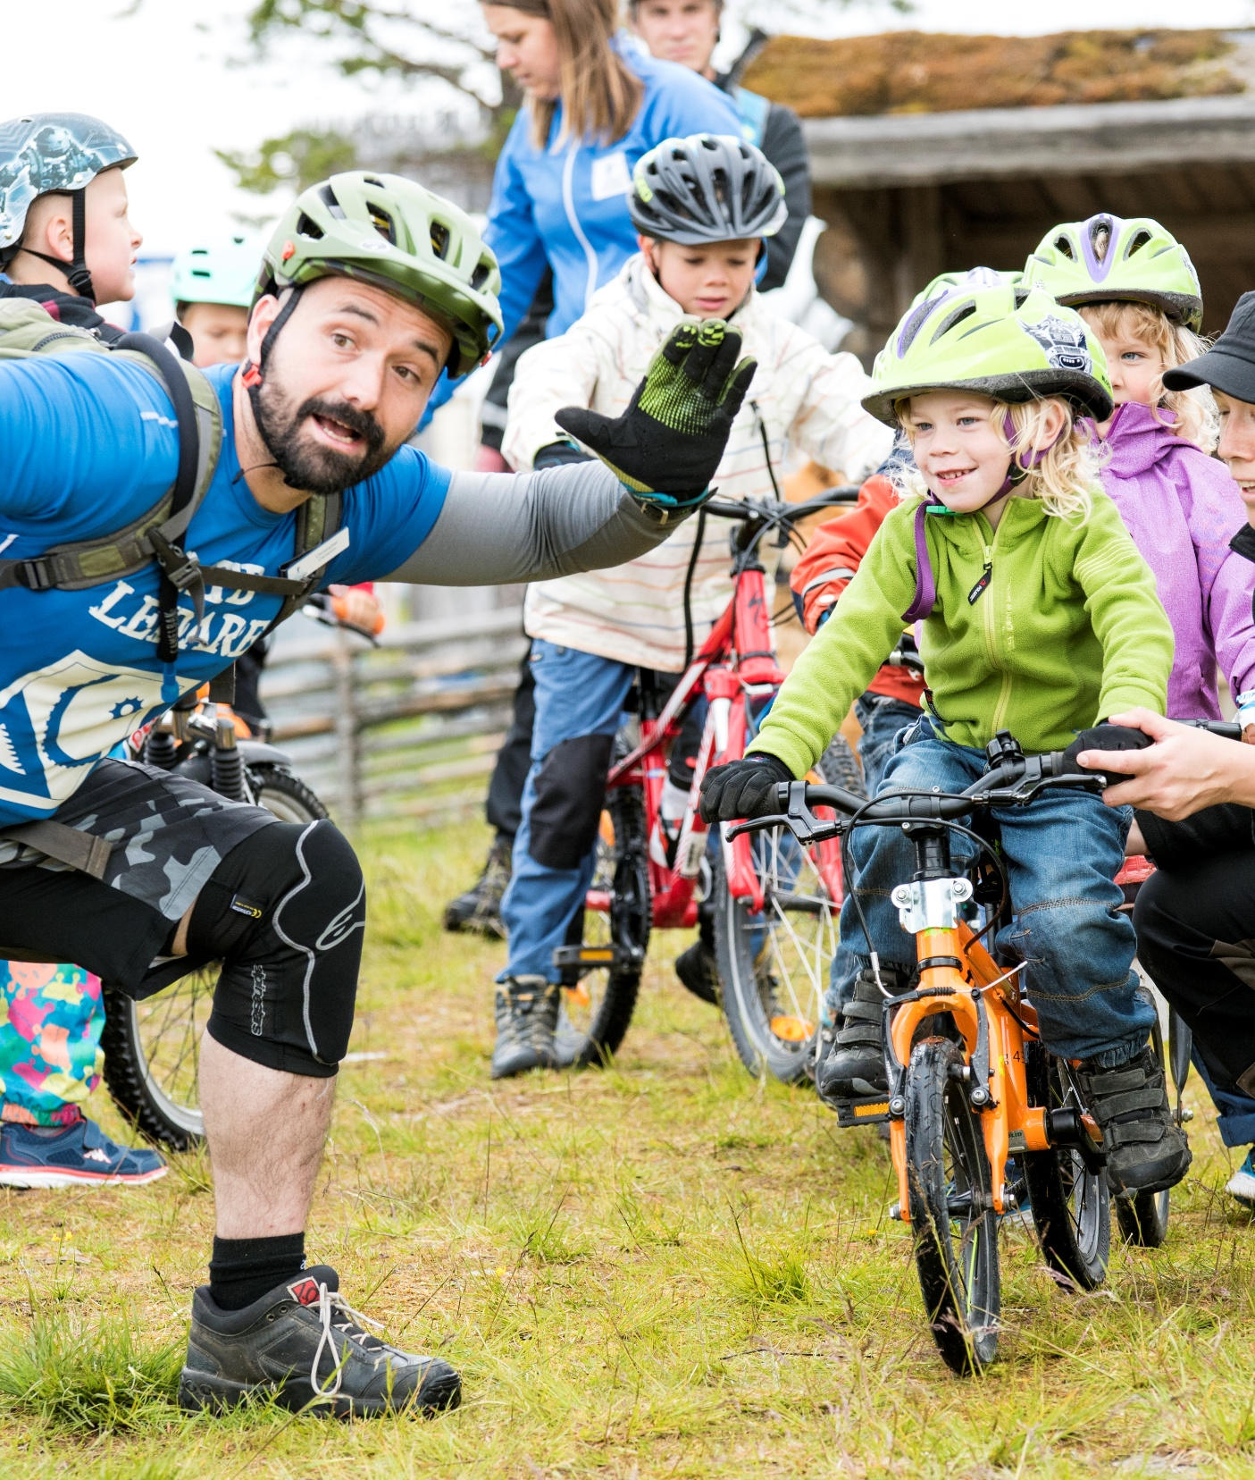
18 skäl för kommuner att satsa på friluftsliv
4 av 5 fem barn når inte rekommendationen om en timmes fysisk aktivitet per dag
Andelen barn som vistas varje dag i naturen sjunkit från 78 procent 2003 till 49 procent 2019
Hälften av de vuxna är överviktiga och har en hälsofarligt dålig kondition
Psykiska ohälsan och upplevelsen av ensamhet har ökat kraftigt
Den psykiska ohälsan kostar fem procent av BNP
Notes:
Samhällsutmaningar. Vi lever i en tid av stora utmaningar. Tyvärr även vad gäller folkhälsan. Till och med många svenska femåringar med benen fulla av spring, är stillasittande nio timmar per dag. Med utgångspunkt i finsk forskning, kan stillasittandet i Sverige kosta upp till 90 miljarder kr årligen.
Referenser till alla uppgifter som vi presenterar här finns i kommunrapporten.

Slide 7
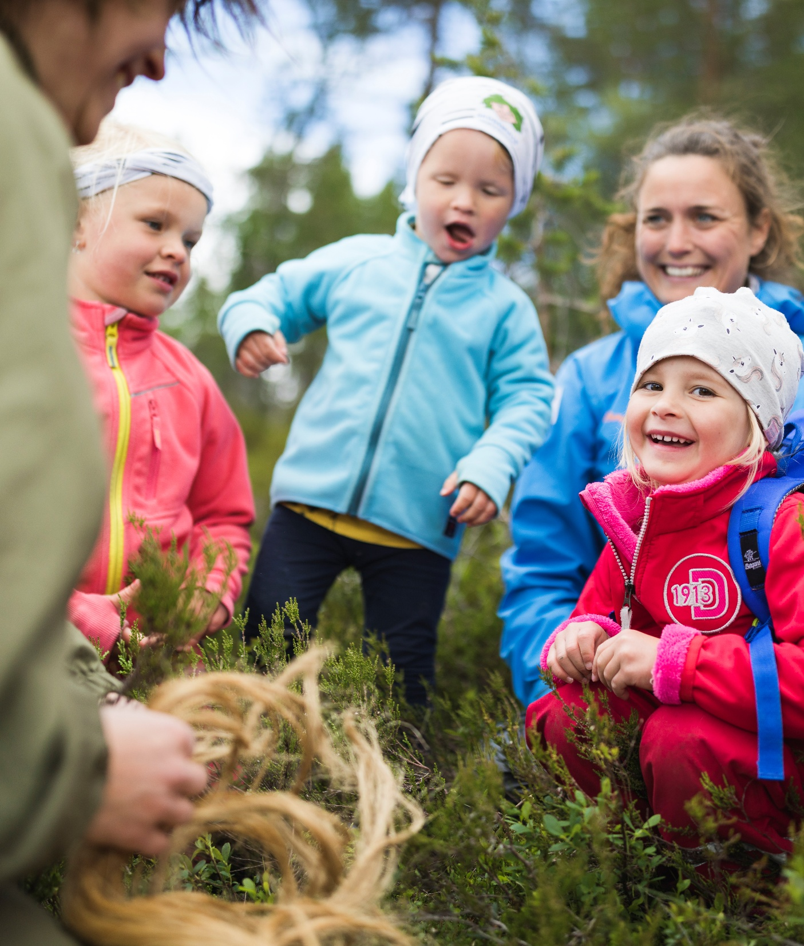
”Hälsovinsterna för barn av att vistas i gröna miljöer är välbelagda inom en rad områden som påverkar deras fysiska och psykiska hälsa och utveckling.” Folkhälsomyndigheten: ”Grönskans kvaliteter och barns hälsa” från.
Notes:
Grönskans kvaliteter och barns hälsa – Kunskapsunderlag om barns hälsa och utveckling vid vistelse i gröna miljöer med fokus på ekosystemtjänster (folkhalsomyndigheten.se)
Trots denna kunskap: andelen barn som vistas varje dag i naturen sjunkit från 78 procent 2003 till 49 procent 2019.
Barns lunghälsa bättre hos de boende vid naturen än de i stad.
På vinterhalvåret halveras barns energiförbrukning. Att erbjuda utomhusaktiviteter på vintern, extra viktiga!

Slide 8
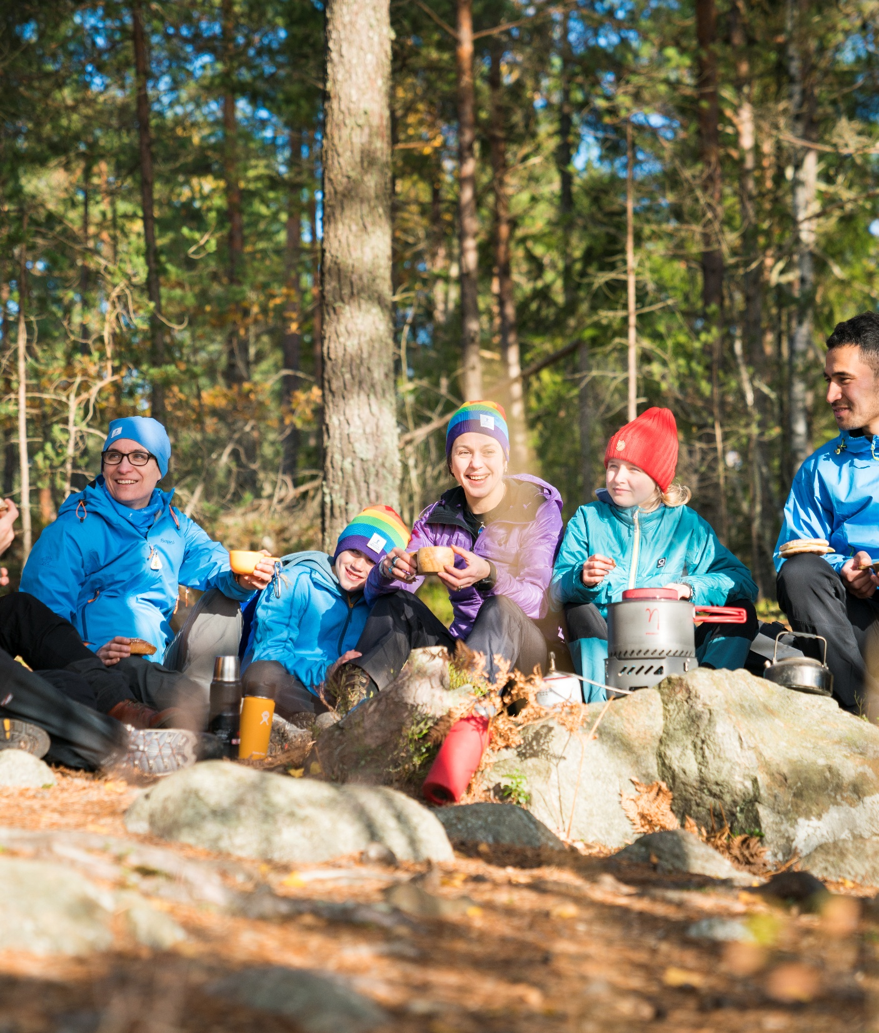
”Personer som har nära till grönområden går ut oftare, är mindre stressade, håller sig friskare och lever längre statistiskt sett än de som bor längre ifrån.” Naturvårdsverket: Naturen som kraftkälla
Notes:
https://www.naturvardsverket.se/4a9668/globalassets/media/publikationer-pdf/7100/978-91-620-7116-5.pdf

Slide 9
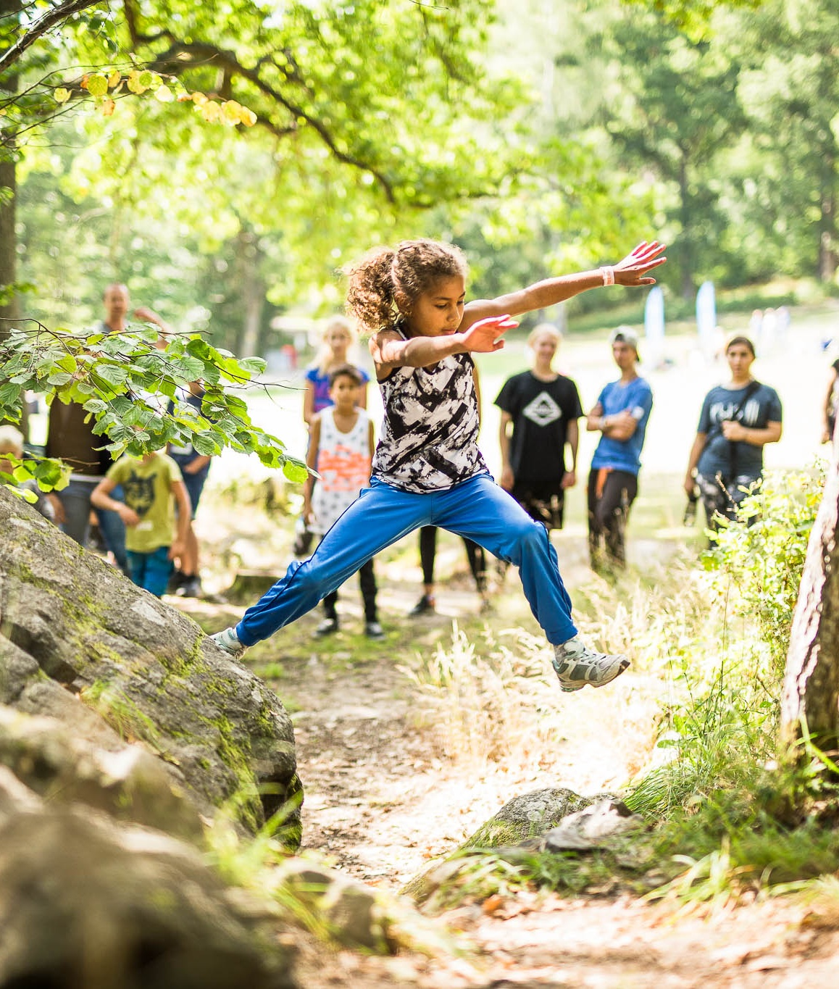
”De positiva hälsoeffekterna av stadsgrönska är oftast mest påtagliga i socialt utsatta områden. Skillnader i fysisk aktivitet mellan olika befolkningsgrupper minskar när det finns goda möjligheter att röra sig utomhus.” Världshälsoorganisationen (WHO): Urban green space, interventions and health – a review
Notes:
https://www.who.int/andorra/publications/m/item/urban-green-space-interventions-and-health--a-review-of-impacts-and-effectiveness.-full-report

Slide 10
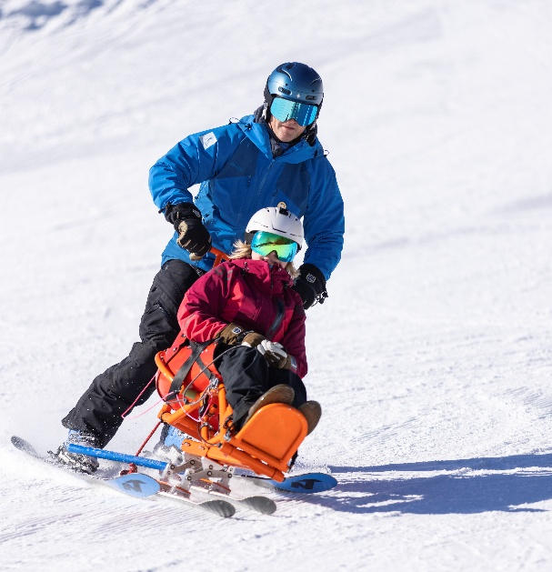
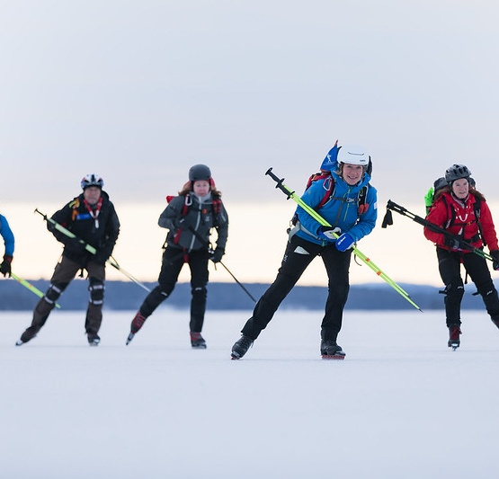
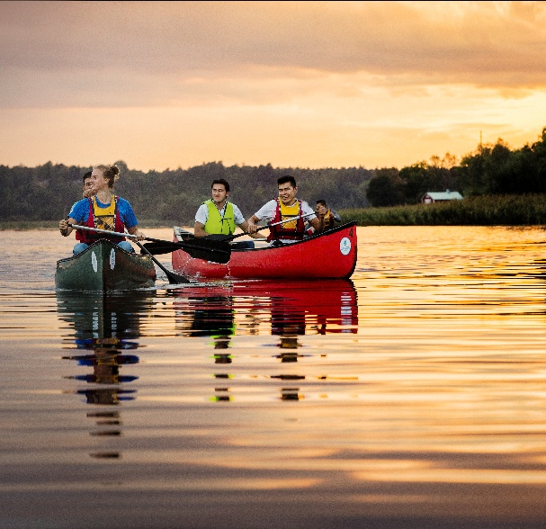
Folkhälsomyndigheten om friluftsliv
”Vår sinnesstämning påverkas ofta positivt, motståndskraften ökar och risken för till exempel depression kan minska.”
”Vistelse i naturen kan förbättra vår kognitiva utveckling, öka koncentrationen, förmågan att hantera stress.”
” Det finns forskare som till och med menar att vi skulle bli lyckligare om vi fick en starkare koppling till naturen.”
Notes:
Natur och friluftsliv - Din psykiska hälsa (dinpsykiskahalsa.se)

Slide 11
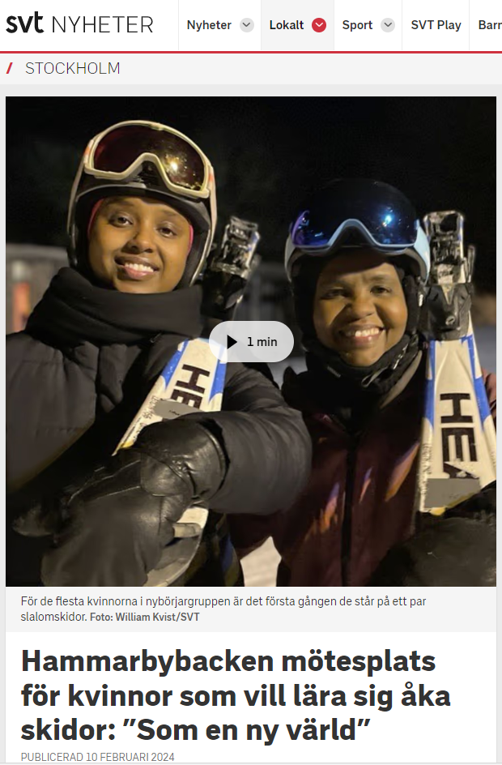
Starkt stöd för friluftsliv oavsett partifärg
98 procent av kommunpolitikerna anser att det i mycket eller ganska hög grad är viktigt att kommunen skapar goda förutsättningar för ett aktivt friluftsliv.
Notes:
I följande slides presenteras vi resultat från vad kommunpolitikerna svarat, samt jämför med enkäten som ligger till grund för Sveriges friluftskommun 2025. Den första frågan till kommunpolitikerna visar ett mycket starkt stöd för att kommunen ska skapa goda förutsättningar för ett aktivt friluftsliv oavsett partifärg. 98 procent av 4700 kommunpolitiker anser att det i mycket eller ganska hög grad är viktigt att kommunen skapar goda förutsättningar för ett aktivt friluftsliv.

Slide 12
Ska kommunpolitiken anta en friluftsstrategi eller stärka den som redan finns?
Hur stor andel av kommunerna har en politiskt antagen friluftsstrategi, enligt Sveriges Friluftskommun?
Drygt åtta av tio kommunpolitiker anser att kommunpolitiken ska anta en friluftsstrategi eller stärka den som redan finns.
Tre av tio kommuner har en politiskt antagen strategi (Fyra av tio kommuner om man räknar med grönplan)
Notes:
På följande bilder redovisar vi på vänstra sidan svaren på enkäten till kommunpolitikerna. På högra sidan uppger vi vad kommunerna svarar i Sveriges friluftskommun 2025. På frågan i Friluftsfrämjandets enkät till kommunpolitikerna om kommunpolitiken ska anta en friluftsstrategi eller stärka den som redan finns, svarar åtta av tio kommunpolitiker ja. 35 procent av politikerna svarar Ja, i mycket hög grad och 47 procent svarar Ja, i ganska hög grad.

Slide 13
Ska kommunen stärka samordningen mellan förvaltningarna i friluftslivsfrågor?
Vad gör kommunerna?
47 procent av kommunerna har en samverkansgrupp för friluftsliv där flera verksamhetsområden ingår så som planeringsfrågor, markförvaltning, fritid, naturvård, skola och näringsliv
40 procent av kommunerna har ett friluftsråd för dialog med friluftsorganisationer, markägare med fler i kommunen
85 procent av kommunpolitikerna anser att kommunen ska stärka samordningen mellan förvaltningarna.

Slide 14
Ska kommunen satsa mer resurser på att väcka barns rörelseglädje i naturen?
Vad gör kommunerna?
Nästan fyra av tio kommuner svarar att de gjort omfattande aktiviteter för att stimulera barn och ungdomar till friluftsliv på fritiden.
(resten begränsade aktiviteter eller inga)
Nio av tio kommunpolitiker vill satsa mer resurser på barns rörelseglädje i naturen.

Slide 15
Ska kommunen ta större hänsyn till den tätortsnära naturen i samband med den fysiska planeringen?
Vad gör kommunerna?
54 procent av kommunerna arbetar i stor utsträckning med att bevara, utveckla eller restaurera bostadsnära naturområden för friluftsliv.
(resten i begränsad utsträckning eller inte alls)
93 procent av politikerna anser att kommunen ska ta större hänsyn till den tätortsnära naturen i samband med den fysiska planeringen.
Notes:
57% av allt friluftsliv sker i städer och dess angränsade miljö (5% av ytan). 2000 m från hemmet. (Lehto et al. 2022)

Slide 16
I föreläsaranteckningarna nedan finns länk till ett videoklipp om Häng med oss ut – friluftsliv för psykisk hälsa
Notes:
Videoklipp om Häng med oss ut – friluftsliv för psykisk hälsa Kortversion (1 min): https://www.youtube.com/watch?v=cjBxw9P3uQI
Lång version (5 minuter): https://www.youtube.com/watch?v=12upRimEt5Q

Slide 17
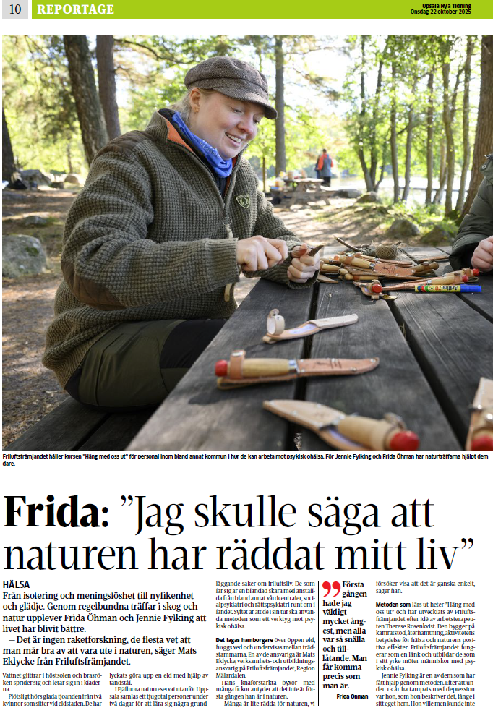
Ska kommunen satsa på naturaktiviteter inom socialpsykiatrin och primärvården?
Drygt sju av tio kommunpolitiker är positiva till mer resurser på grön rehabilitering.
Notes:
https://www.aftonbladet.se/nyheter/a/mPGB54/frida-naturen-har-raddat-mitt-liv

Slide 18
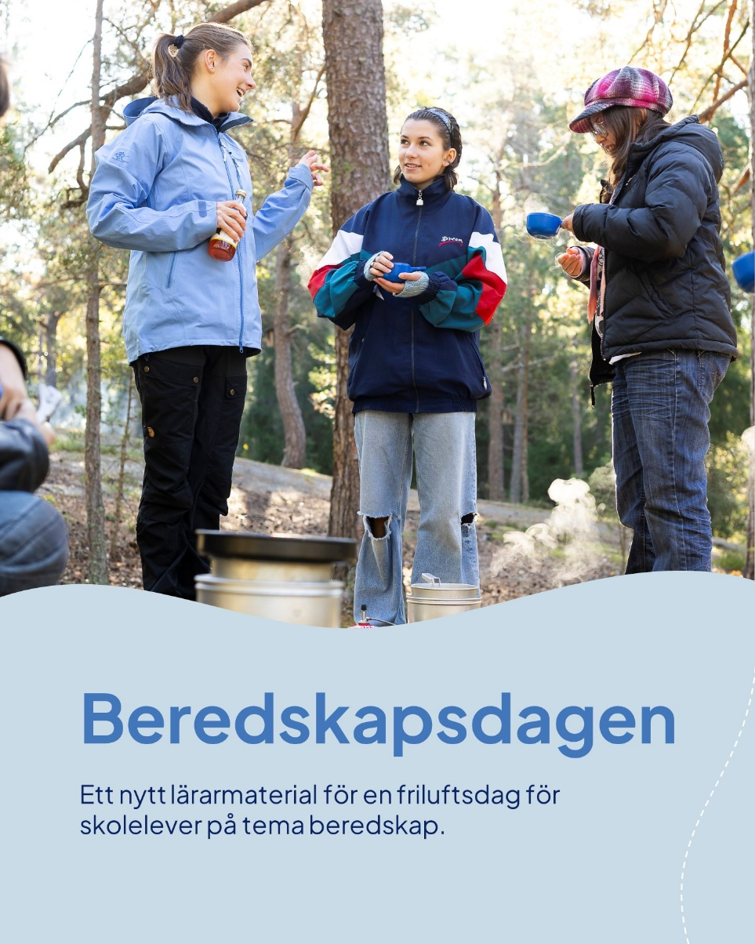
Drygt sex av tio politiker anser att kommunen ska erbjuda skolorna en utomhuspedagog med uppdrag att stödja lärare som vill genomföra friluftsdagar och undervisa i friluftsliv.
Drygt sju av tio politiker är positiva till att kommunens skolor ska erbjuda elever i grundskolan utomhusundervisning.
Notes:
Friluftsfrämjandets publicerar en ny skolrapport efter sommaren 2024. Den bygger på en enkät med drygt 1300 lärare från hela landet. Nio av tio NO-lärare är positiva till mer utomhusundervisning. Ett av de vanligaste hindren för lärare att få till utomhusundervisning eller i idrottslektioner i friluftsliv är att det saknas stöd från ytterligare en vuxen.
Därför har Friluftsfrämjandet ställt frågan om kommunpolitikerna anser om kommunens skolor ska erbjuda utomhusundervisning.

Slide 19
I föreläsaranteckningarna nedan finns länk till ett videoklipp (fyra minuter) om I Ur och Skur och Skogsmulle i förskolan
Notes:
Videoklipp (fyra minuter) om I Ur och Skur och Skogsmulle i förskolan https://www.youtube.com/watch?v=eo35wgQ6vcU

Slide 20
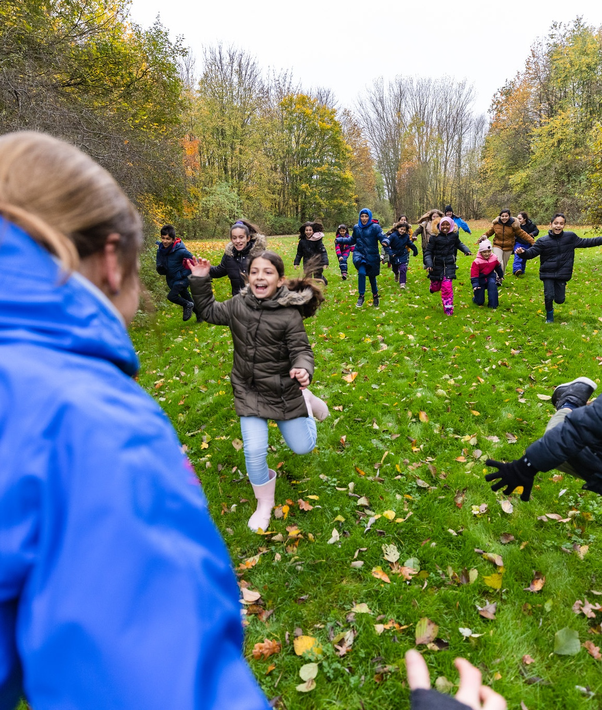
Tre av fyra politiker anser att kommunen ska satsa mer resurser på det organiserade friluftslivet och friluftsinfrastrukturen.
Notes:
Det organiserade friluftslivet kompletterar idrotten på ett mycket bra sätt och bidrar med rörelseglädje i naturen utan speglar, prestation och tävling. Trots det satsar exempelvis staten mångdubbelt så mycket mer på varje idrottsutövare än friluftsutövare. Jämförelsen visar framförallt att friluftslivet är kraftigt underfinansierat och att det organiserade friluftslivet skulle kunna aktivera många fler invånare och på så sätt bidra mer till folkhälsan. Det här är skälet till att den statliga Kommittén för främjande av ökad fysisk aktivitet föreslog en fördubbling av anslaget till det ledarledda friluftslivet.

Slide 21
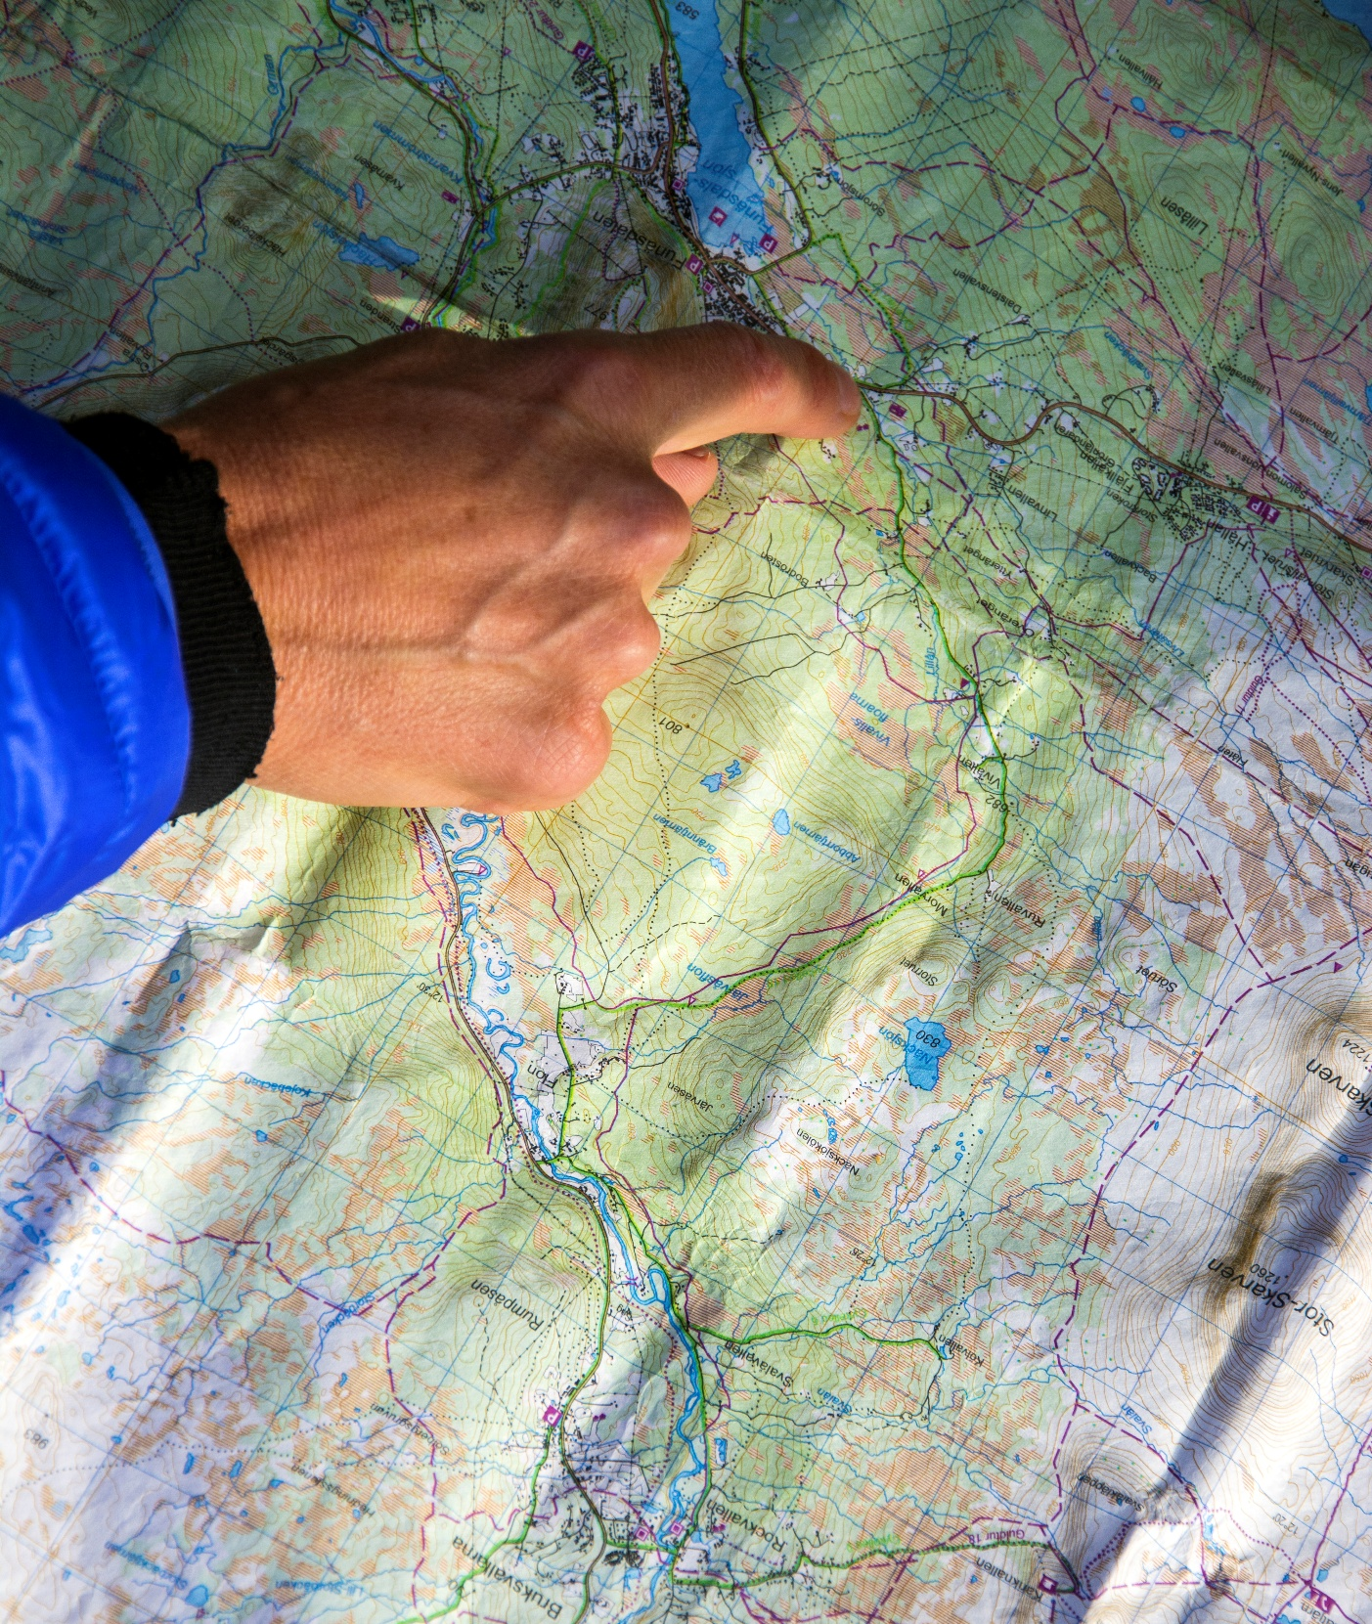
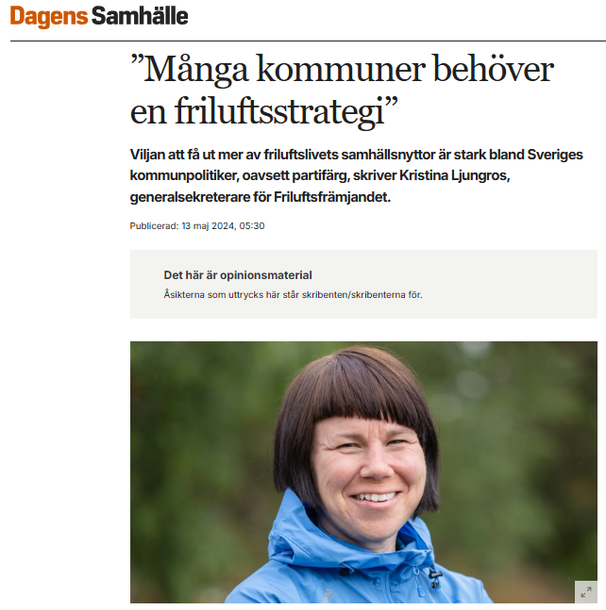
Fem rekommendations-områden för ett rörelselyft i naturen
Anta en strategi för friluftslivet som ger förvaltningarna ett mandat att arbeta systematiskt med att utveckla friluftslivets förutsättningar
Stimulera barns och ungas naturvistelse genom utomhuspedagogik och friluftsliv
Ge civilsamhället goda förutsättningar att skapa gemenskap och stärka folkhälsan
Använd friluftsliv och naturens läkande kraft inom vård och omsorg
Använd de vägledningar och kunskapssammanställningar som finns
Notes:
För att göra det lätt för kommunpolitiker och kommuner att stänga klyftan mellan den politiska viljan och vad kommuner gör har vi tagit fem rekommendationsområden. Länkar till vägledningar och tips finns i rapporten. 1. Anta en strategi: koppla till de tio målen, se frågorna i enkäten till Sveriges friluftskommun, kartlägg, medborgarenkät, vad utveckla, fysiska planeringen, täck in de centrala områdena: friluftsmiljön och verktygen för att stimulera rörelseglädje i naturen
2. Ingegrera utomhuspedagogik i kommunens ev skolprogram, skolorna behov för att göra utomhusundervisning och friluftsdagar, gröna skolgårdar och grönområden runt skolor, profilera någon av förskolorna och skolorna med utomhuspedagogik. Friluftsfrämjandet erbjuder flera verksamheter för förskolor och skolor. Exempelvis I Ur- och skur och Skogsmulle i förskolan, skogshjältarna med mera. 3. Få kommuner kan själva arrangera ledarledd verksamhet. Hur kan stödet till frilufts- och idrottsorganisationer stärkas? Bra balans mellan tävling och motion utan tävling? Kommunicera även vad civilsamhället erbjuder. 4. Grön rehabilitering. Använd Häng med oss ut! 5. I rapporten hänvisas till en rapport från Naturvårdsverket som bl a sammanställer vägledningar som berör förutsättningarna för friluftslivet. Se hänvisning i rapporten.

Slide 22
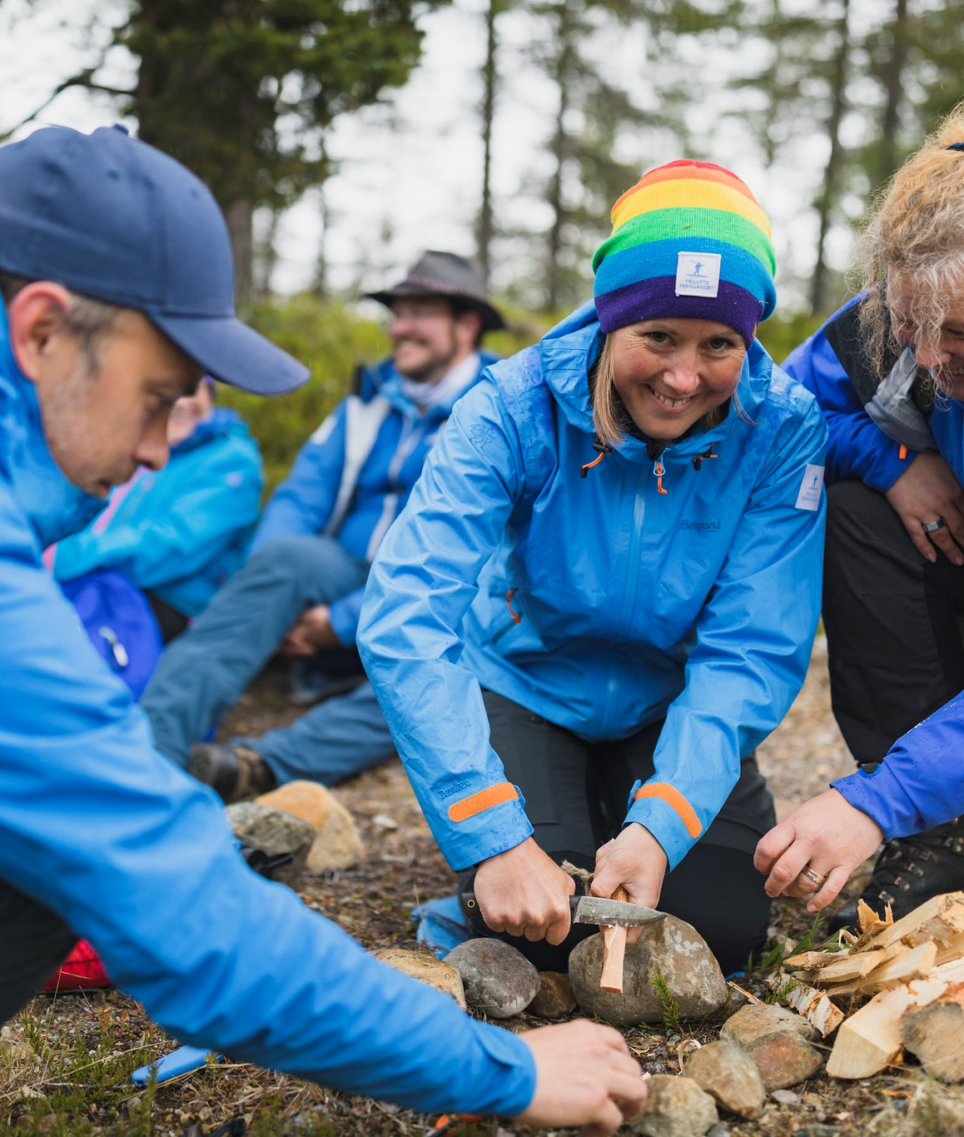
Starkt stöd bland invånarna
9 av 10 svenskar: friluftsliv är bra för hälsan
7 av 10: upplever återhämtning i naturen
8 av 10: friluftsliv bidrar till en mer meningsfull vardag
4 av 10: tillgången till friluftsliv är viktig när man väljer bostadsort
2 av 3 svenskar anser att samhället ska satsa mer resurser på friluftsliv (nov 2025)
Notes:
https://www.naturvardsverket.se/globalassets/media/publikationer-pdf/6900/978-91-620-6904-9.pdf Nästan alla svenskar anser att friluftsliv är bra för hälsan och sju av tio upplever återhämtning i naturen.
Åtta av tio svenskar anser att friluftsliv bidrar till en mer meningsfull vardag.
Fyra av tio invånare anger att tillgången till friluftsliv är viktig när man väljer bostadsort

Slide 23
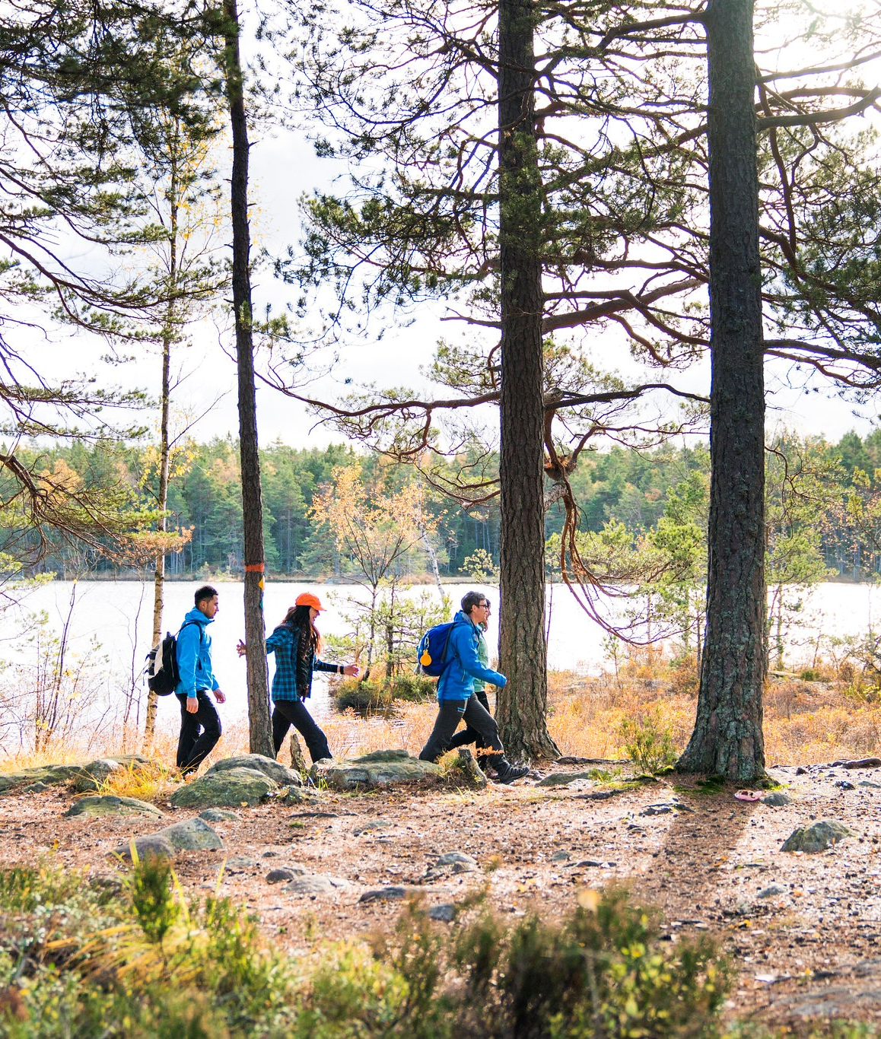
Opinionsundersökning 2024
”Vilka insatser tror du skulle få fler människor att röra på sig?”. Högst på listan hamnar:
satsningar på motionsspår, vandringsleder, friluftsområden och naturreservat (49 procent),
stöd till föreningar som har aktiviteter som är lätta att börja med för nybörjare (46 procent) och
ekonomiskt stöd till barnfamiljer (41 procent).
Notes:
Längst ner på listan hamnar fler motionslopp: 5 procent. Fler idrottshallar: 17 procent.

Slide 24
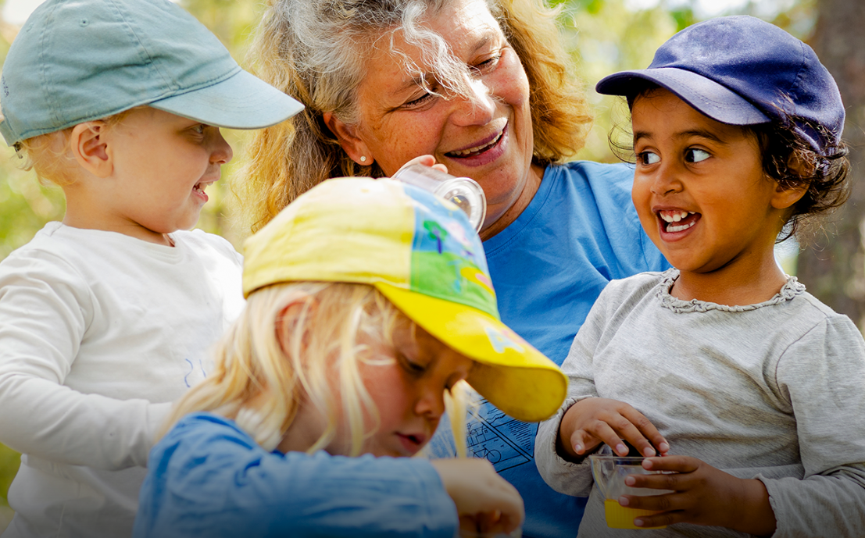
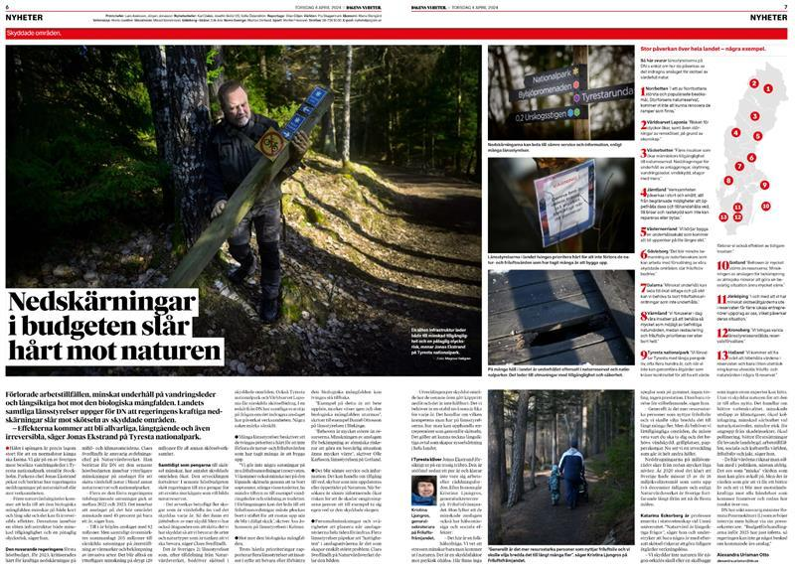
Den tätortsnära naturen är vår största och billigaste arena för motion, rörelseglädje och välbefinnande
Brittisk forskning visar att varje pund som det offentliga satsar :
på fysisk aktivitet ger nästan fyra pund tillbaka
på den tätortsnära skogen ger 20 pund tillbaka i form av ekosystemtjänster så som rekreation, hälsa, biologisk mångfald klimatanpassning och kolsänka
Notes:
DN: https://www.dn.se/sverige/sa-slar-budgetnedskarningarna-mot-naturen/
Varje pund ger nästan fyra tillbaka: https://svensktfriluftsliv.se/wp-content/uploads/2023/05/kunskapssammanstallning_friluftslivets-och-naturens-mervarde-och-samhallsnytta_2023.pdf
Varje krona ger 20 kr tillbaka i form av ekosystemtjänster: https://news.cityoflondon.gov.uk/new-report-epping-forest-valued-at-19-billion-to-society/

Slide 25
EU:s strategi för biologisk mångfald 2030
”Naturen är lika viktig för vårt mentala och fysiska välbefinnande som den är för vårt samhälles förmåga att hantera globala förändringar, hälsohot och katastrofer. Vi behöver naturen i våra liv.”
Notes:
(bild biologisk mångfald)

Slide 26
Antalet arbetstillfällen inom friluftsliv och naturturism ökat från 76 000 till 167 000 på femton år.
Årliga utgifter för friluftsliv uppgår till 191 miljarder kronor.
Sveriges natur rankas högst av anledningar att semestra i Sverige av danskar, fransmän, tyskar och amerikaner – och av svenskarna själva.
Statens fastighetsverk: 87 procent av svenskarna tycker att det är viktigt eller mycket viktigt att bevara skyddsvärda skogar, marker och öar.
Notes:
Friluftslivet bidrar till mycket mer än folkhälsan. https://svensktfriluftsliv.se/wp-content/uploads/2023/11/rapport-friluftslivets-ekonomiska-varden_2023-11-02.pdf
https://corporate.visitsweden.com/press/hit-vill-utlandska-turister-helst-resa-i-sverige/

Slide 27
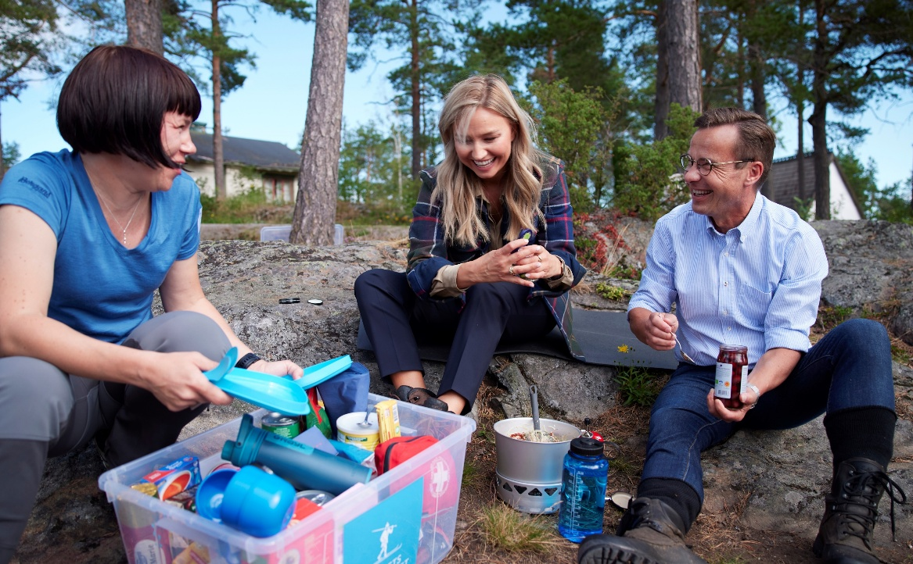
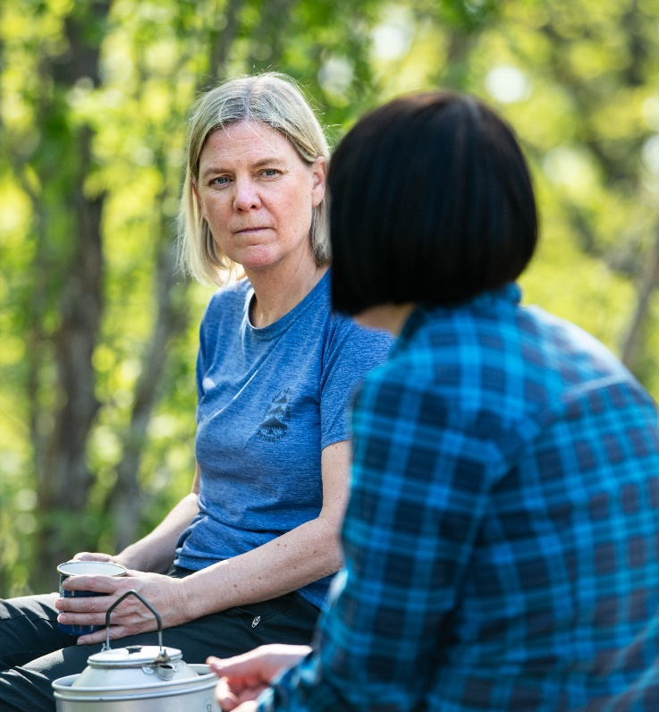
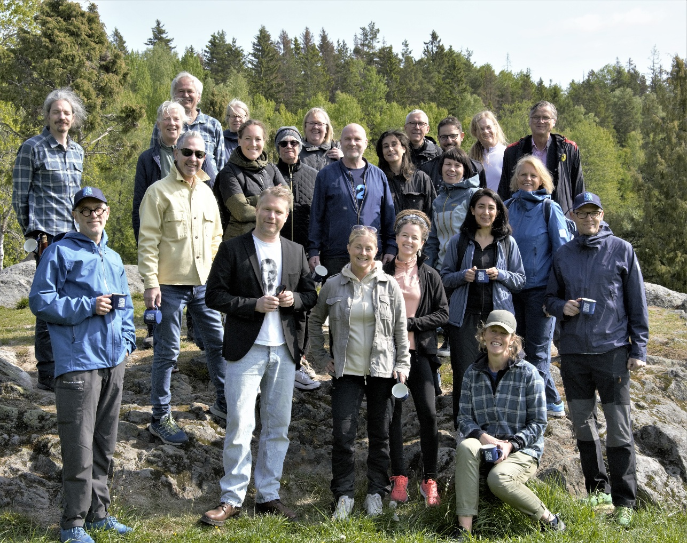
Vad kan man göra som tjänsteperson till ett rörelselyft i naturen?
Våga tro på det!
Ni är experterna: föreslå en förstudie.
Utgå från kommunala styrdokument, lagar och nationella målen för friluftslivet.
Påminn om samhällsnyttorna och det nya kunskapsläget. 18 skäl!
Låg kostnad med stor utväxling!
Arrangera möten och seminarier, gärna i naturen. Använd goda exempel från andra kommuner!
Förankra, kommunicera, skapa stolthet!
Svara på enkäten till Sveriges friluftskommun.
Tålamod! Plötsligt står fönstret på glänt.
Notes:
En av de vanligast kommentarer jag får är: Vi behöver ett mandat från politiken, vi saknar en friluftspolitisk plan. Men politiken är beroende av beslutsunderlag från er på förvaltningarna, och denna rapport bidrar med nästan all fakta du kan behöva. Du kan omvandla denna kunskap till ett förändringsarbete som kommer att vara till stor nytta för kommunens invånare, folkhälsan och besöksnäringen.

Slide 28


Några kalendertips
20/11: I Ur och Skur 40 år
14, 17, 25, 26 november: Info-möten om Häng med oss ut – friluftsliv för psykisk hälsa
1/12, 12/1, 16/2 : Info-möten om Skogsmulle i förskolan
27/1: Konferens om friluftsliv och folkhälsa: Naturen gör skillnad – nu tar vi nästa steg
Notes:
https://iurochskur.friluftsframjandet.se/start/ https://ius.eduportal.se/kurs/553981/course www.friluftsframjandet.se/om-oss/press-opinion/natverk-forum/konferens-om-friluftsliv-och-folkhalsa/ https://webbsandning-friluftsliv-och-folkhalsa.confetti.events/ https://www.friluftsframjandet.se/om-oss/friluftsliv/friluftsliv-for-alla/psykisk-ohalsa-friluftsliv/hang-med-oss-ut-metoden/ Infotillfällen för Häng med oss ut – friluftsliv för psykisk hälsa (hålls av projektledare Ola.Bergqvist@friluftsframjandet.se): Fredagen den 14 november, 09.00-10.00 Anslut till mötet nu Måndagen den 17 november, 18.00-19.00 Anslut till mötet nu Tisdagen den 25 november, 11.00-12.00 Anslut till mötet nu Onsdagen den 26 november, 16.00-17.00 Anslut till mötet nu

Slide 29
Friluftsfrämjandets kanaler för samhällsinriktad information:
Hemsida: www.friluftsframjandet.se/om-oss/
LinkedIn: Friluftsfrämjandet
Nyhetsbrevet Friluftsfrämjandet Analys: www.friluftsframjandet.se/om-oss/press-opinion/nyhetsbrevet-analys/
Stort tack för ert engagemang!
Pontus Björkman sakkunnig friluftspolitiska frågor pontus.bjorkman@friluftsframjandet.se 073-7711850
Notes:
www.friluftsframjandet.se/om-oss/press-opinion/nyhetsbrevet-analys/ www.friluftsframjandet.se/om-oss/ www.friluftsframjandet.se/rapporter

